Slide 1
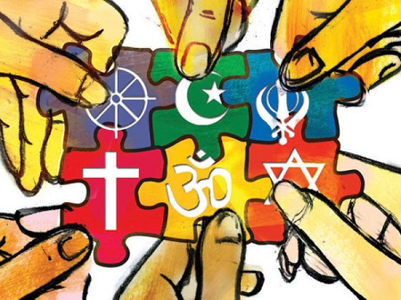
Cuatro religiones y sus creencias

Slide 2
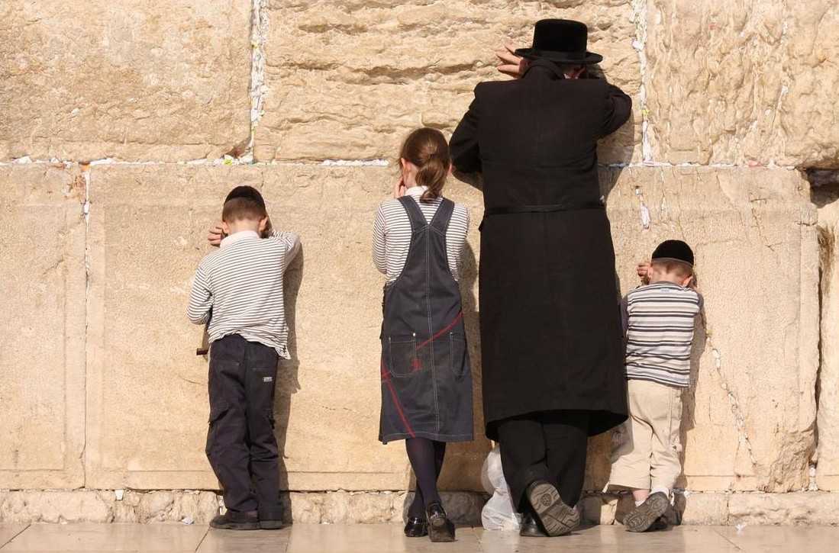
Judaísmo

Slide 3
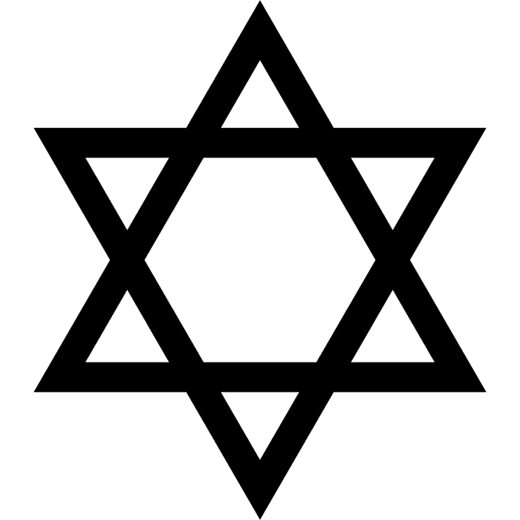
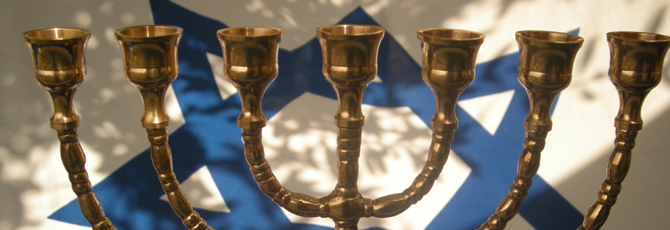
El Judaísmo
Los judíos no creen que Jesús sea Dios. Ellos lo ven como un profeta, pero no como Dios. Para los cristianos Jesús es el Mesías; para los judíos, el Mesías todavía no ha llegado y lo siguen esperando. Los judíos tienen como libro sagrado la Torah, constituida por 5 libros del Antiguo Testamento a los que se atribuye inspiración divina, y que a su vez es uno de los tres libros que conforman el Tanaj (Antiguo Testamento). El judaísmo aparece hace casi cuatro mil años y es la primera religión monoteísta. Jesús era de raza y religión judía.

Slide 4
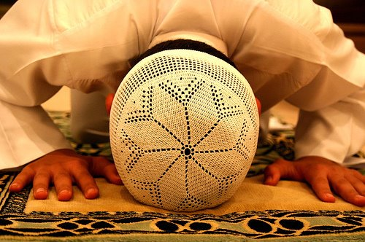
El Islam

Slide 5
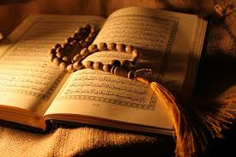
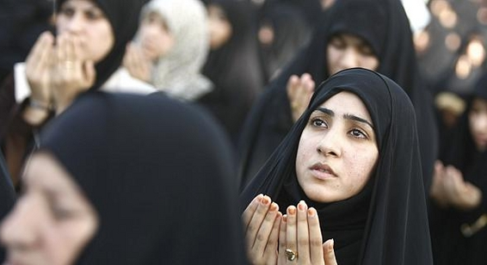
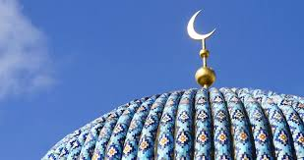
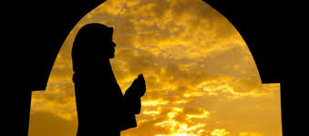
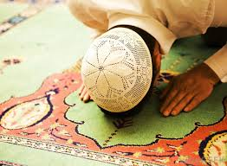
El Islam
El Islam apareció hace 1.500 años y lo que creen es que Dios (Alá) sólo es uno y Mahoma, su profeta. Su libro sagrado es el Corán. La palabra Corán significa “recitación”; por extensión, Corán quiere decir “texto sagrado que se recita”. La palabra Islam significa sumisión. Los seguidores del islam se denominan musulmanes (del árabe “muslim”, que “se somete”). No confundas árabes con musulmanes: no todas las personas de raza árabe son musulmanes, hay árabes que son cristianos. Ni Islam con Islamismo, que tiene una connotación política. Los musulmanes creen que Jesús fue un profeta, pero que no es Dios. Para ellos decir que Jesús es Dios es una auténtica blasfemia.

Slide 6
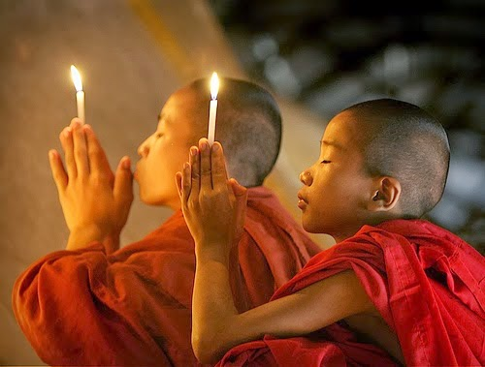
El Budismo

Slide 7
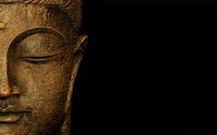
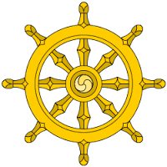
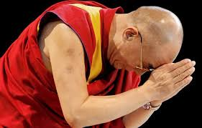
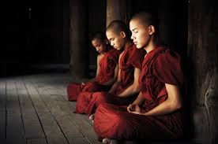
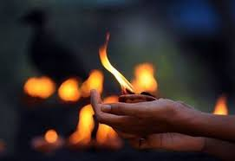
El Budismo
En realidad el budismo no es una religión, sino una doctrina filosófica y religiosa que comprende una variedad de tradiciones, creencias y prácticas espirituales principalmente atribuibles a Buda Gautama. La palabra Buda significa en español “iluminado”. Los budistas no afirman la existencia de Dios sino que creen que cada persona puede llegar un día a ser un buda. Creen en la reencarnación, no en la resurrección.
Su creencia dice que la felicidad se alcanza quitando el deseo. Lo que hace sufrir a los seres humanos es lo que desea y no consigue. El budista aprenderá toda su vida a quitar el deseo y llegar así a superar el sufrimiento y la muerte hasta llegar a la liberación final o Nirvana, a través de la meditación. El budismo apareció hace 2.500 años.

Slide 8
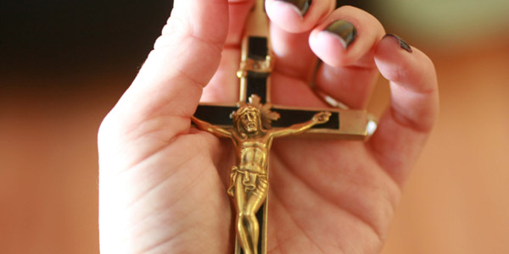
Religiones Cristianas

Slide 9
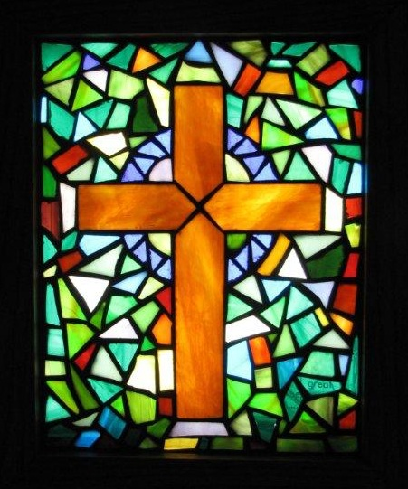
Religiones Cristianas
Son las que aceptan que Jesús es Dios, que ha resucitado y con su muerte nos ha salvado. Dentro del cristianismo y con el paso de los años y acontecimientos históricos, han ido apareciendo distintas religiones. El cristianismo aparece hace 2001 años con Jesucristo. Todos los cristianos aceptamos la Biblia (Antiguo y Nuevo Testamento) como Palabra de Dios, y en ella, los Evangelios que recogen la vida y enseñanzas de Jesús, la Buena Noticia. Lo que ocurre es que hay textos que interpretamos de manera distinta.

Slide 10
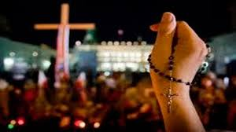
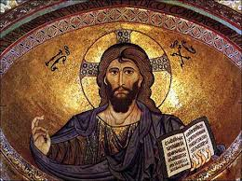
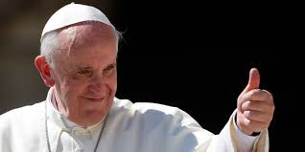
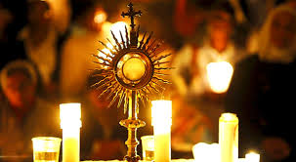
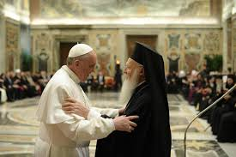
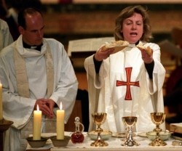
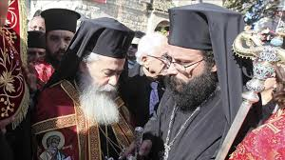
El nombre de “cristianos” ha sido compartido a través de los siglos, y no siempre de forma armónica, por grupos numerosos de creyentes, cada cual, a su vez llegó a desconocer como cristianos a grupos con posturas dogmáticas concretas distintas de las propias.
Dicho de otra forma, “cristianos” es el nombre común de grupos tan distintos entre sí como los católicos, ortodoxos, anglicanos, protestantes, mormones, arrianos, nestorianos, coptos, jacobitas, cátaros o albigenses, veterocatólicos y otros tipos de grupos que reflejan posturas dogmáticas concretas más disímiles.

Slide 11
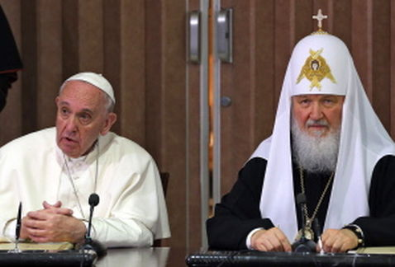
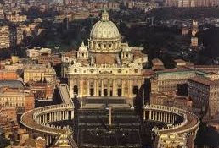
Principales grupos de Cristianos
Iglesias derivadas de la Reforma Protestante del S. XVI. Incluyen numerosas denominaciones y doctrinas como el anglicanismo, luteranismo, anabaptismo y calvinismo, entre otras. Sus cultos adquirieron diferentes modalidades, aunque en general comparten la centralidad de la Biblia y la importancia de la predicación. Los sacramentos reconocidos suelen ser el Bautismo y la Eucaristía, aunque con interpretaciones diversas según las distintas denominaciones.
Grupos católicos escindidos, como la Iglesia Ortodoxa basada en gobiernos autocéfalos que reconocen la autoridad de un patriarca metropolitano, de acuerdo al lugar donde vivan, y reconocen al Papa. Aunque actúan de forma independiente, las iglesias autocéfalas se encuentran en comunión entre sí. Se definen como católicos.

Slide 12
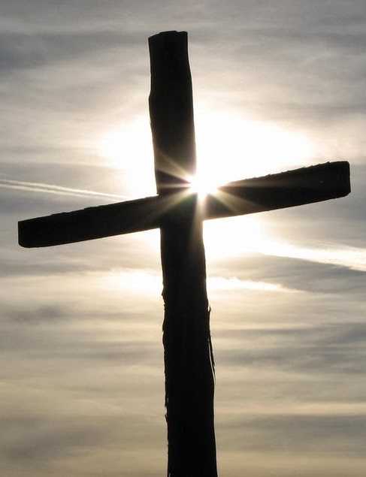
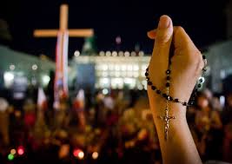
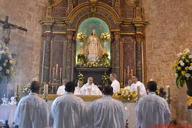
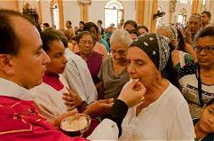
Principales grupos de Cristianos
Iglesia Católica. La palabra católico significa “universal”. Viene desde los apóstoles (el Papa Francisco es el sucesor de San Pedro), por eso decimos también que es apostólica, porque viene de lo que vivieron los primeros que siguieron a Jesús. Los católicos creemos en Dios-amor y en la Buena Noticia de Jesús que nos muestra el Evangelio.

Slide 13
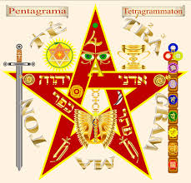
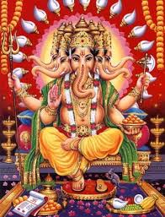
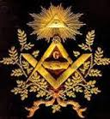
No son Cristianos:
Los Testigos de Jehová, los mormones, la fe Bahai, la conciencia Krisna, los gnósticos, la Iglesia de la Cienciología, los santeros, etc…
También existen los ateos que no creen en la existencia de Dios, y los agnósticos que ni creen ni descreen.
Si quieres saber si una persona o grupo son cristianos, pregúntales: “¿Crees que Jesús es Dios y que resucitó y nos ha salvado con su muerte?”
Si lo creen son cristianos, si no lo creen, no.

Slide 14
